Slide 1
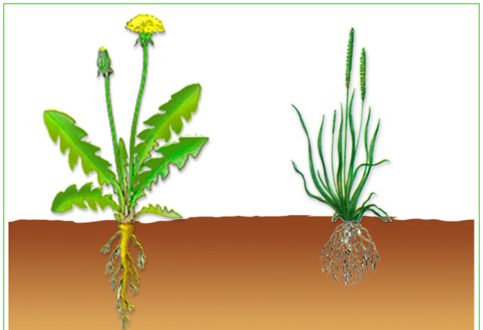
Грибы - это растения?
?
?

Slide 2
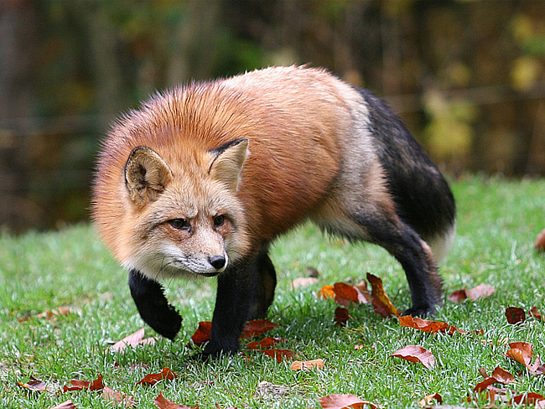
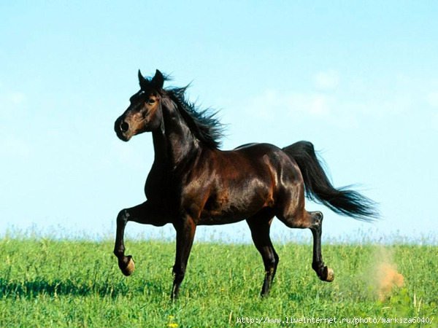
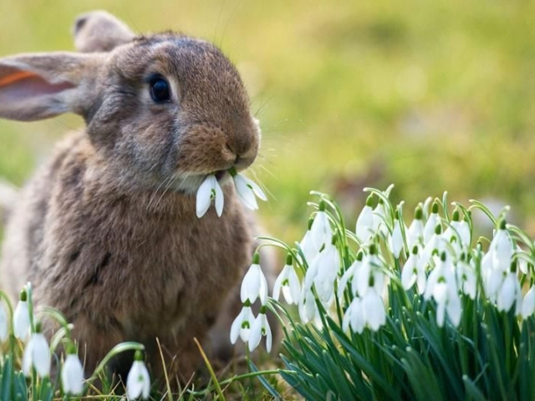
Грибы - это животные?
?
?

Slide 3
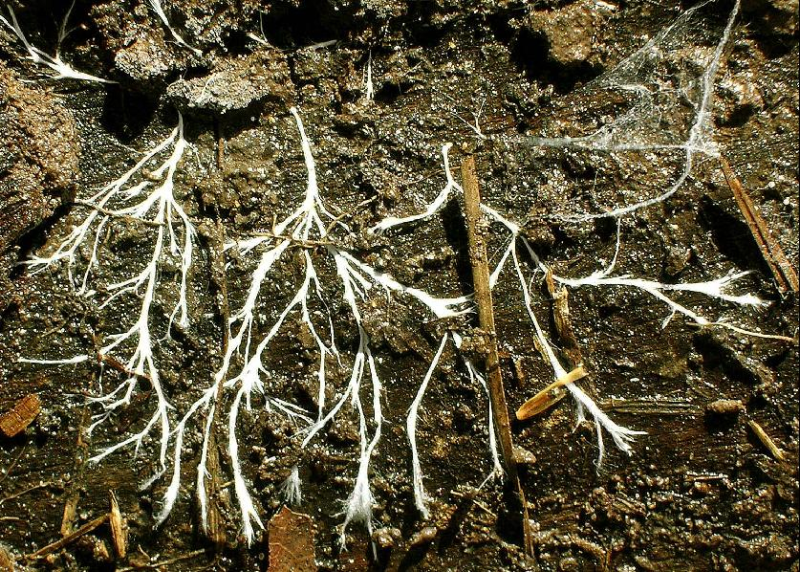

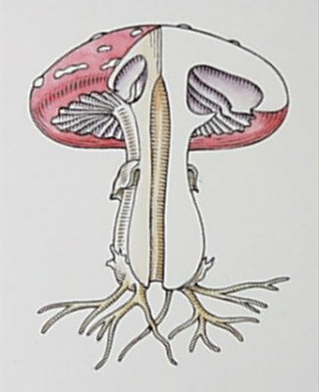
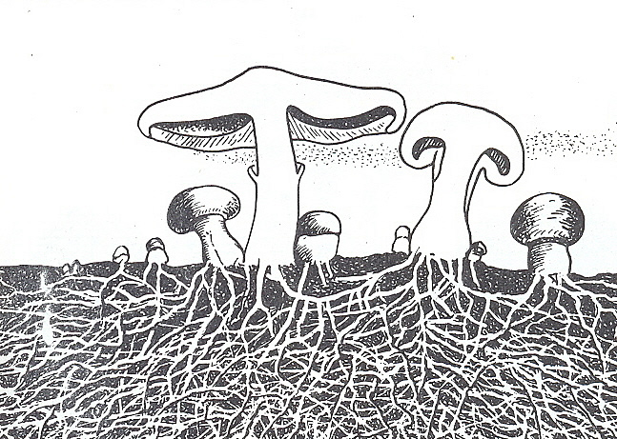
Грибы-отдельное царство.Насчитывается около 100 тысяч видов грибов. Их изучением занимаются учёные – микологи.
ГРИБ
Грибница
Сам гриб

Slide 4
Среда обитания грибов
Грибы относятся к миру живой природы. Они имеют сходство и с растениями и с животными.
Грибы обитают всюду: в почве, в воде, в воздухе, в жилищах, на пищевых продуктах, на теле человека и животных.

Slide 5
Среда обитания грибов
Подавляющее большинство грибов обитает на суше, причем встречаются они практически повсеместно, где может существовать жизнь. Грибы буквально захватили Землю. Они способны летать, поражая плесенью стены наших жилищ и продукты питания. Некоторые виды грибов забираются так высоко, куда не летает даже авиация – в верхние слои атмосферы.

Slide 6
Среда обитания грибов
Эти существа невероятно живучи: они способны выдержать смертельную для всего живого дозу радиоактивного облучения и давление в тысячи атмосфер. Грибы приносят огромную пользу природе. Если грибы исчезнут, пострадает экология нашей планеты. Питаясь органическими веществами, они избавляют Землю от ненужного «мусора».

Slide 7
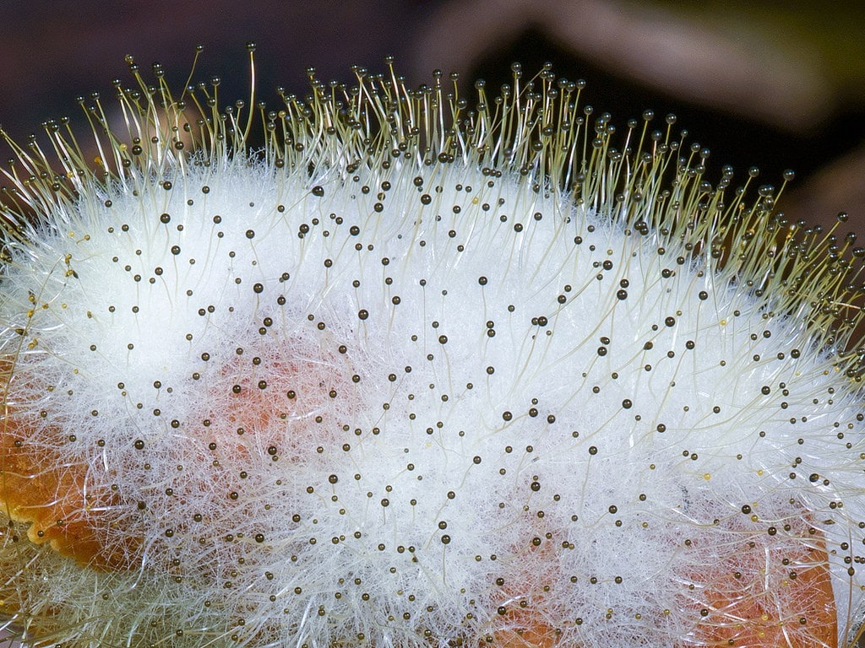
Гриб мукор или белая плесень

Slide 8
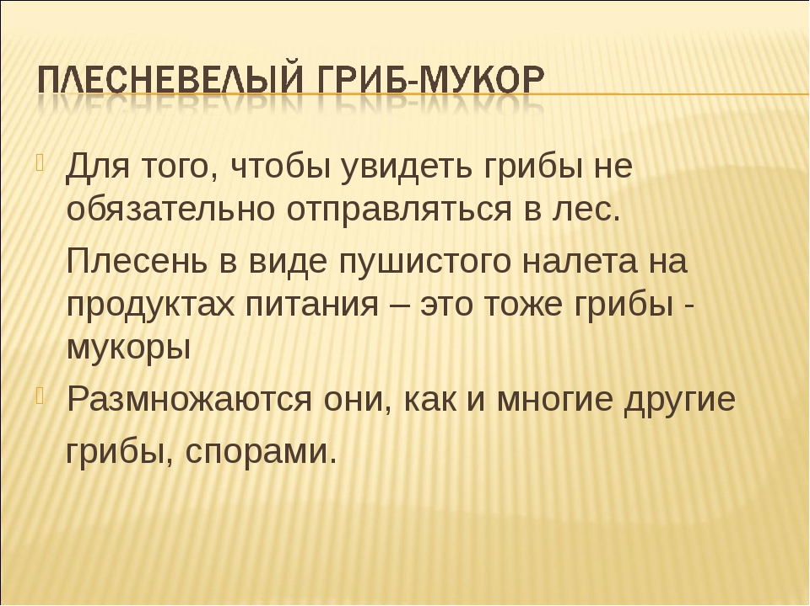

Slide 9
Плесневелый гриб-мукор
Плесень применяют для получения различных лекарственных препаратов. Во многих странах существуют специальные фабрики, на которых некоторые плесневые грибы выращивают и получают разнообразные ферменты для изготовления красок, лимонной кислоты и даже для некоторых видов сыра.

Slide 10
Порча продуктов питания
Плесневые грибы, попадая в организм человека и животных вызывают заболевания легких, головного мозга, кожи и др.) Развитие плесневых грибов на поверхности строительных и отделочных материалов приводит к их разрушению. Особенно вредоносное влияние оказывает плесень на деревянные конструкции.

Slide 11
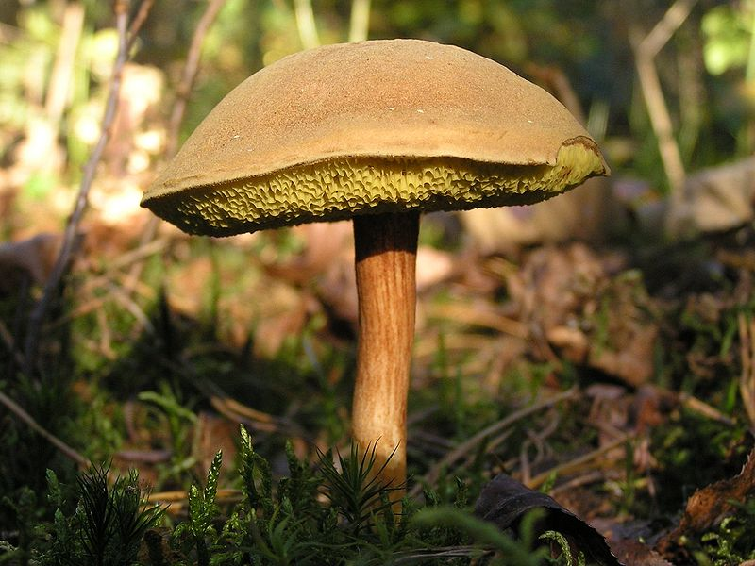
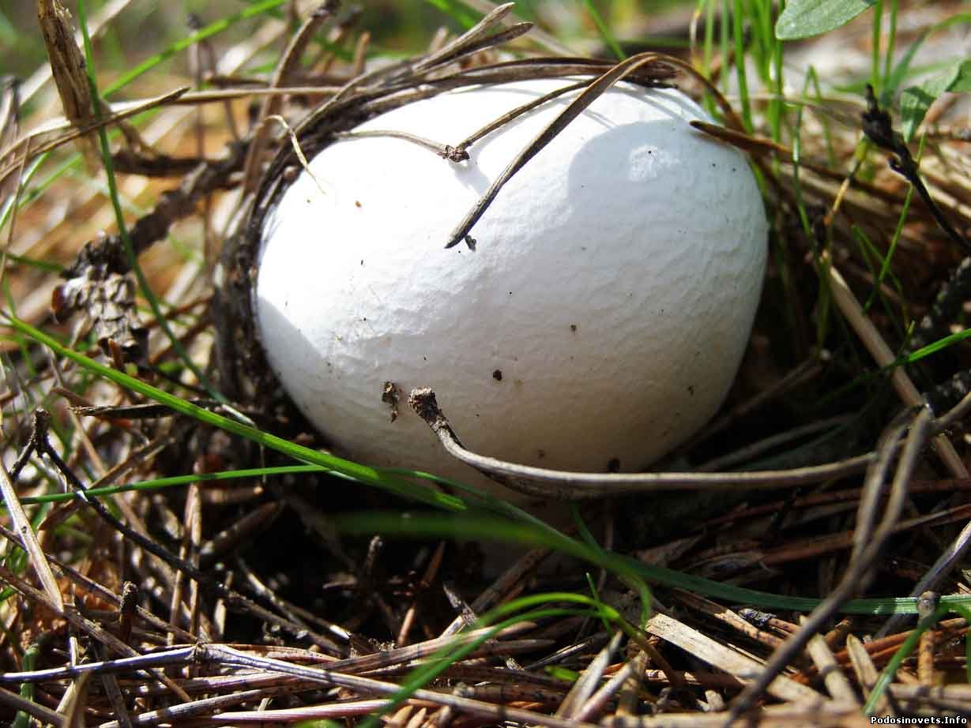
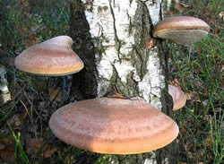
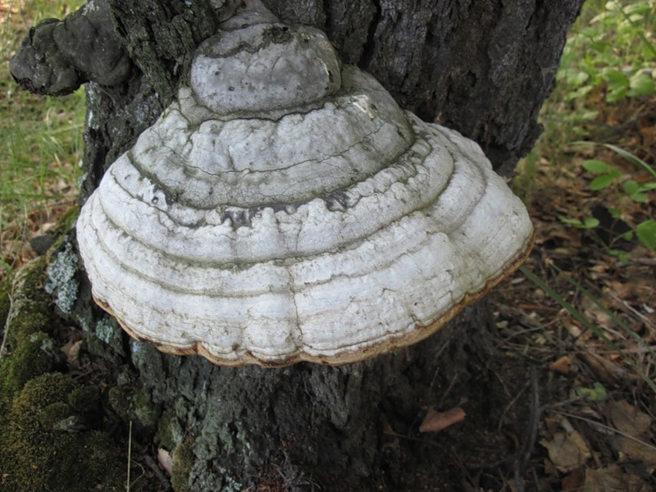
Шляпочные грибы
Гриб - дождевик
Грибы - трутовики

Slide 12
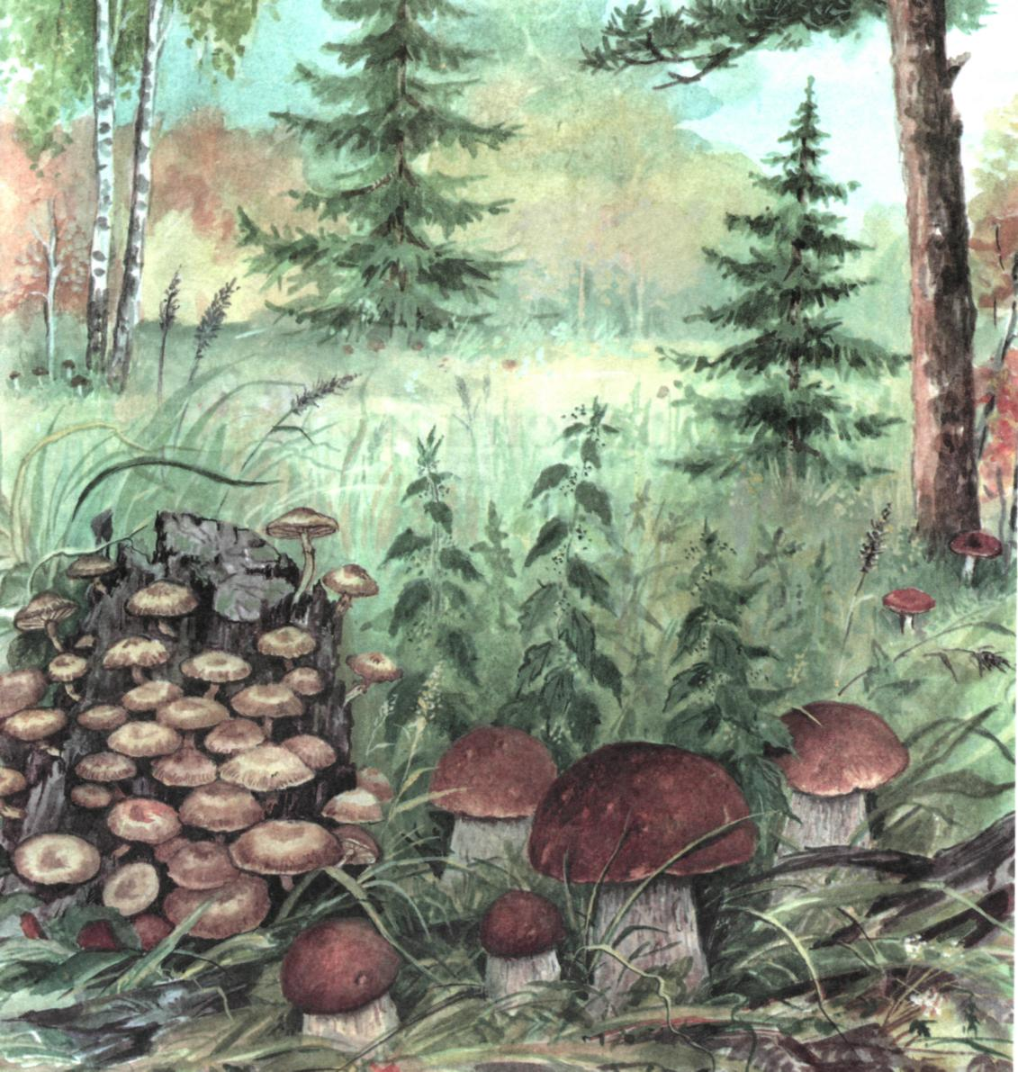
Лесные грибы

Slide 13
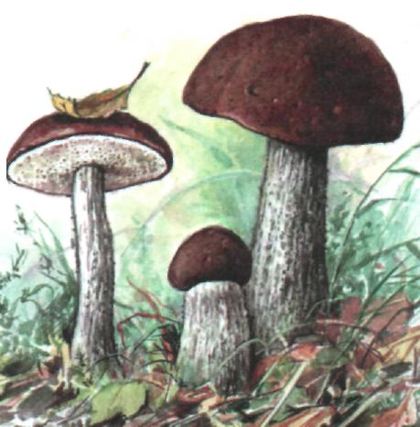
Подберёзовик
Подберезовик получил свое имя потому, что любит селиться рядышком с березой. Шляпка у подберезовика бывает самых разных оттенков коричневого цвета. Ножка тонкая и стройная с едва заметными чешуйками, которые становятся более крупными у грибов большого размера.

Slide 14
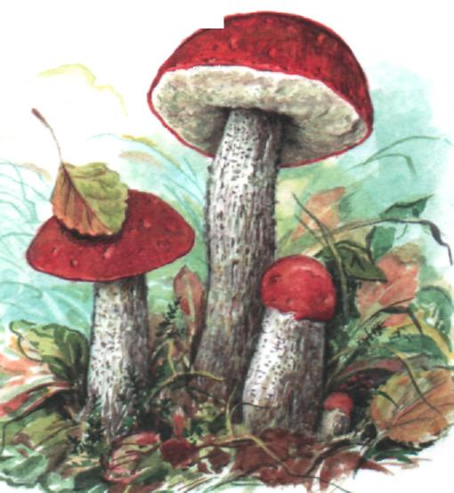
Подосиновик
Как ты думаешь, под каким деревом растет этот гриб? Конечно, под осиной — вечно дрожащим деревом. За яркую красно-оранжевую шляпку в народе его называют красноголовиком.
Я в красной шапочке расту
Среди корней осиновых.
Меня увидишь за версту —
Зовусь я подосиновик.
Я родился в день дождливый.
Под осиной молодой.
Круглый, гладкий и красивый,
С ножкой тонкой и прямой.

Slide 15
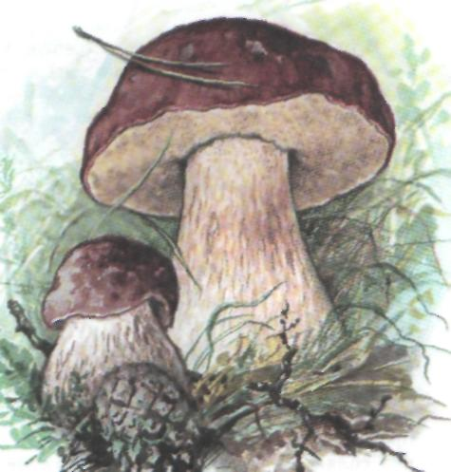
Белый гриб (Боровик)
А вот белый гриб дружит со многими породами деревьев. От того, с каким деревом по­дружился этот красивый крепкий грибок, зависит цвет его шляпки. Когда он растет под березами его шляпка светлая, даже беловатая. Под елями и соснами растет белый гриб с коричневой шляпкой.
Белый гриб считают главным
в грибном царстве

Slide 16
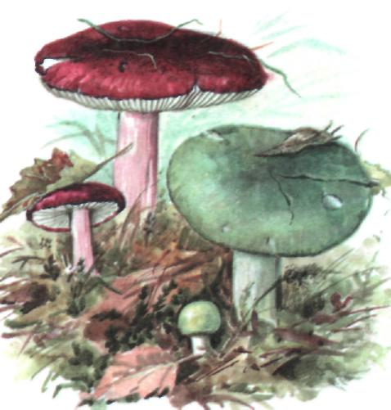
Сыроежка
В июле в лесу грибников встречает яркий хоровод сыроежек в разноцветных «одеждах». Есть сыроежки желтые, красные, фиолетовые, зеленые, синие. Встречаются и редкие голубые, как цвет летнего неба: их называют лазурными.
Растут сыроежки под самыми различными деревьями. Свое название они получили за то, что их можно есть после непродолжительного
отваривания, просто посыпав солью. Совсем сырыми их есть нельзя, тем более что среди них встречаются едкие и даже горькие на вкус.

Slide 17
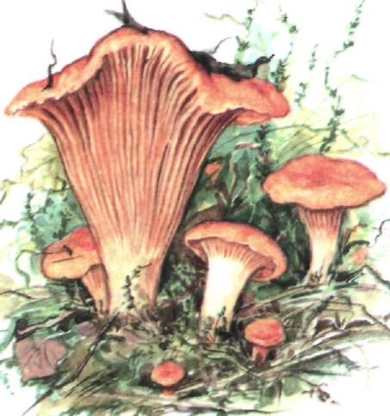
Лисичка
Золотисто-желтые лисички по окраске действительно похожи на рыжую плутовку — лису. Благодаря этому цвету они хорошо заметны среди травы или опавшей хвои. На нижней стороне шляпки у них очень заметны пластинки-складки, которые плавно переходят в ножку.
Лисички — отличные грибы. Всегда без червяков. Грибники очень любят эти грибы еще и за то, что они редко растут по одному, а чаще — большими семейками.

Slide 18
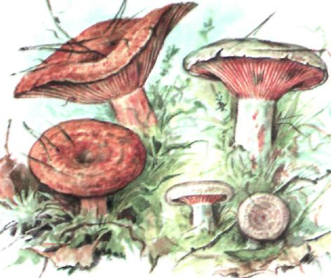
Рыжик
В лесу можно встретить и другие грибы с желто-оранжевой, рыжей окраской — это рыжики. Своей яркой окраской будто солнечные зайчики сверкают в зеленой траве. За красивые золотистые оттенки, а также плотную упругую мякоть в русских народных сказках эти грибы называют: «рыжики — богаты мужики». Мякоть рыжиков и их сок пахнут фруктами. Рыжики очень вкусны и издавна высоко ценятся.

Slide 19
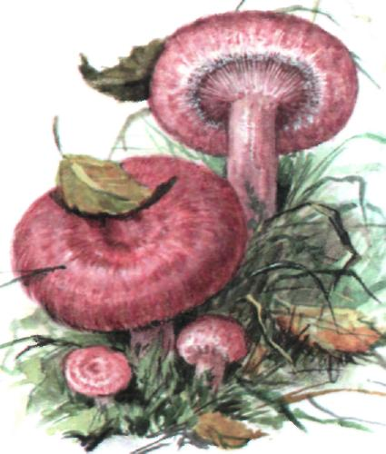
Волнушка
Волнушки чаще всего можно встретить в березовых лесах. На волнистых шляпках этих грибов темные кольца, как круги на воде, которые появляются на ее гладкой поверхности, если в воду бросить камушек. Отсюда и название — волнушки. В лесу можно встретить две волнушки — розовую и белую. У розовой волнушки шляпка нежно-розовая шерстистая с красными кольцами. Белую волнушку еще называют белянкой, потому что шляпка ее белая с кремовыми колечками.

Slide 20
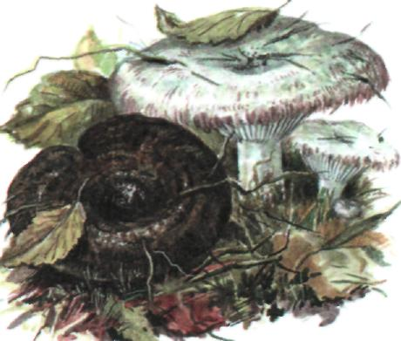
Груздь
В конце лета в лесу появляются грузди. Название грузди получили от слова «груда», так как растут они дружно, большими группами, часто громоздясь друг на друга.
Белый груздь легко отличить от других. Край его шляпки всегда лохматый, будто пушистый.
Черный груздь отличается от своих собратьев -груздей большими размерами и очень плотной толстой мякотью. Шляпка этого гриба зеленовато-бурая или темная, почти черная. За это в народе его называют чернушкой.

Slide 21
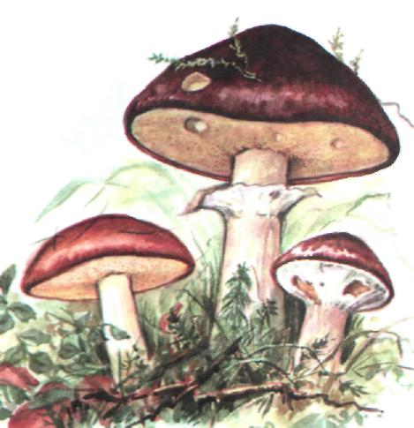
Маслёнок
Маслята появляются в лесу дважды: летние в июле—августе и более поздние, осенние, в сентябре. Дружат маслята с сосенками, и искать их надо в сосновых лесах. Шляпки этих грибов желто-коричневые, покрытые слизистой, как бы маслянистой кожицей. Вот и получили они свое название — маслята. Кожица масленка липкая, легко снимается со шляпки, но сильно прилипает к рукам.

Slide 22
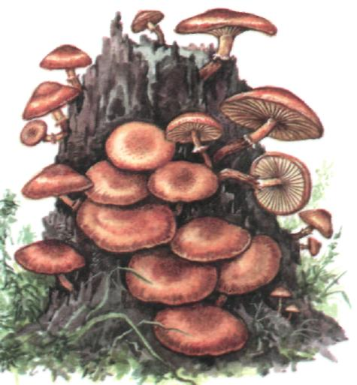
Опёнок
Опенок осенний — самый желанный гость сентября. Про него и пословица есть: «Появились опенки — лето кончилось». У опенка осеннего желто-коричневая шляпка с желтовато-белыми пластинками и длинная довольно тонкая ножка с большим белым кольцом. Надо помнить, что опенок осенний растет и на живых деревьях как паразит, пользуясь его соками. Дерево при этом болеет и засыхает. Люди заметили: если на стволе дерева появились осенние опенки, значит, дерево больно.
Удивительный гриб опенок!
Ему и морозы не страшны. Он может появляться и после первых заморозков, и даже в декабре под Новый год.

Slide 23
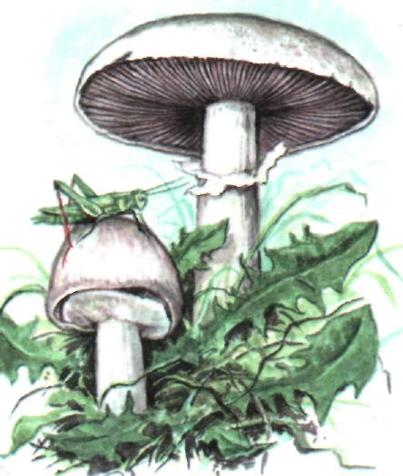
Шампиньон
На лугах, особенно там, где пасут скот и почва хорошо унавожена, можно увидеть беленькие шляпки грибов-шампиньонов. У молодых грибов шляпки прочно сидят на коротких толстых ножках.
Шампиньоны очень нравятся людям, и они научились их выращивать, как картошку, морковку или огурцы. Только шампиньонам для роста совсем не нужен свет. Они прекрасно себя чувствуют и без света в особых помещениях — шампиньонницах. Шампиньонницы очень похожи на теплицы, только без окон.

Slide 24
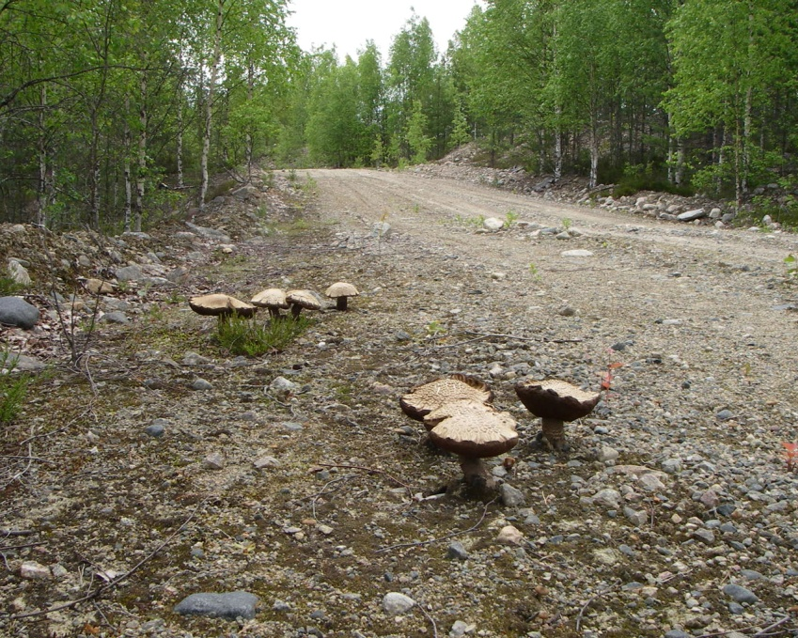
Запомни!
Собирать грибы вблизи заводов и фабрик, а также вдоль шоссейных и железных дорог нельзя, так как почва и воздух вокруг загрязнены, а грибы, даже съедобные, накапливают в себе вредные вещества, очень опасные для человека.

Slide 25
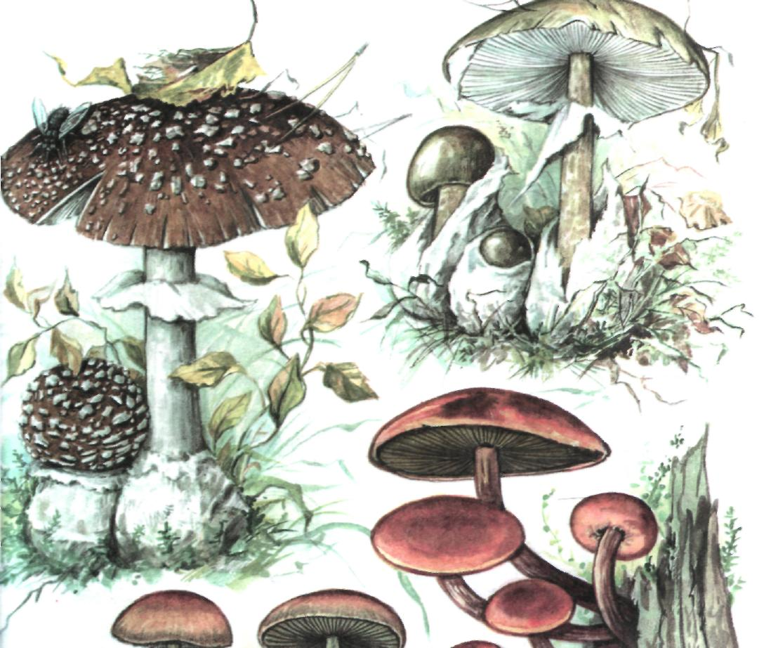
Ядовитые грибы

Slide 26
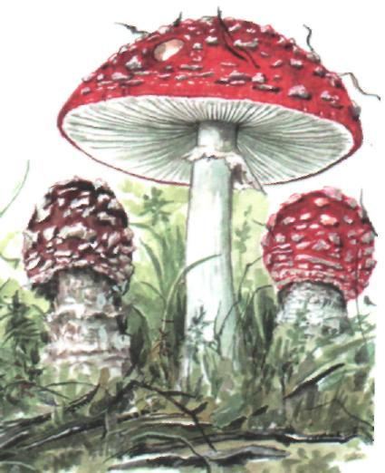
Мухомор
Вот под елочкой стоит красавец мухомор.
Шляпка ярко-красных тонов с белыми пятнышками, ножка высокая, стройная, украшена воротничком-бахромой. Однако не торопись положить его в корзинку!
Как красный сигнал светофора, гриб предупреждает: «Эй, проходи, не трогай меня, я ядовит!» Мухоморов очень много. Они различаются по окраске шляпки.

Slide 27
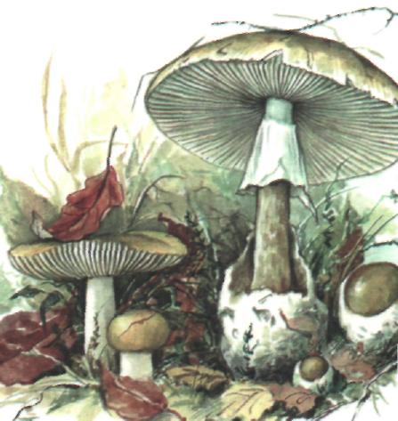
Бледная поганка
Бледная поганка — близкая родственница мухоморов, но хитрее своих ярких братцев. Она очень ядовита, а внешний вид ее обманчив. Бледная поганка зеленая, например, маскируется под сыроежку с зеленой шляпкой. Посмотри внимательно: шляпки у этих грибов одинакового цвета — зеленого. Трудно отличить и белые пластинки под шляпкой. И все же отличие есть!
Обрати внимание на ножку гриба: на ней имеется кольцо, которое как бы помещено в чашечку, — перед тобой бледная поганка зеленая. У сыроежки зеленой нет такого кольца и чашечки у основания ножки.

Slide 28
Соблюдайте основные правила сбора грибов!
1. Никогда не собирайте незнакомые грибы,
не пробуйте их на вкус.
2. Не кладите в корзину старые, перезревшие грибы.
3. Не собирайте грибы на газонах парков и скверов, вбили заводов и фабрик, вдоль шоссейных и железных дорог, около животноводческих ферм. Помните: грибы способны быстро накапливать в себе вредные вещества.
4. Не уничтожайте ядовитые и незнакомые вам грибы: они приносят пользу деревьям, а некоторыми из них лечатся животные; охотно едят грибы белки, ежи и даже лоси.

